Slide 1
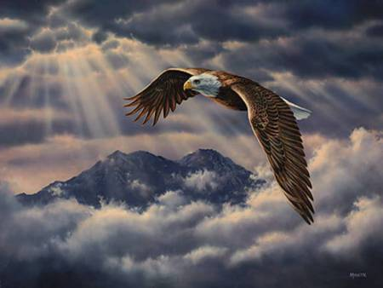
أشعياء ٤٠-٤٢
د. ريك جريفيث• مركز الدراسات اللاهوتية الأردني• BibleStudyDownloads.org
Notes:
When the storms of life come upon us - and all of us will experience them - we can rise above them by setting our minds and our belief toward God. The storms do not have to overcome us. We can allow God's power to lift us above them.
God enables us to ride the winds of the storm that bring sickness, tragedy, failure and disappointment in our lives. We can soar above the storm.
Friends, it is not the burdens of life that weigh us down. It is how we handle them.

Slide 2
إشعياء
تجديد النظام المخلوق
الخلاص (و الدينونة) |  |  |  | الدينونة (و الخلاص)
الإصحاحات 40-66 |  |  |  | الإصحاحات 1-39
السبي البابلي |  |  |  | الغزو الأشوري
النبوة |  |  |  | النبوة التاريخ
تعزية في الغالب |  |  |  | دينونة في الغالب استراحة
التجديد تحت المسيا 60-66 | مبادرة الله 58-59 | العبد المتألم 49-57 | راعي إسرائيل 40-48 | الخلاص المرض و الخطية 36-39 | دينونة و بركة عالمية 24-35 | دينونة الشعوب 13-23 | الإنتهاكات و النجاة 1 – 12
يهوذا
739-681 ق . م (قبل و خلال و بعد سقوط إسرائيل تحت حكم الأشوريين 722 ق . م)
452
Notes:
2

Slide 3
هيكلية إشعياء ٤٠-٦٦
469
مقتبس من جون مارتن، كلية دالاس اللاهوتية
حالة
التطهير
تشجيع
الإنقاذ
التعزية
من
المجد
من الخطية
للأمم
لليهود
٦٠-٦٦
٥٨-٥٩
٥٤-٥٧
٥٣
٤٩-٥٢
٤٦-٤٨
٤٠-٤٥
الخلاص
في
الملك الألفي
الخلاص
من
الخطية
الخلاص
من
بابل
Notes:
3
This overview of the second half of Isaiah highlights the three types of deliverance that God promised the nation. The focal point is the cross in Isaiah 53.
___________
OS-23-Isaiah40-42—slides 3, 82
OS-23-Isaiah43-48—slides 3, 65
OS-23-Isaiah49-59—slides 3, 7, 49, 58, 128

Slide 4
كيف سيكمل الله خطته لجميع المخلوقات
إشعياء
Notes:
By what means will the LORD restore the entire universe (restatement)?

Slide 5
كن كاملاً
الدينونة
١-٣٩
سيدين الله أولئك الذين يرفضونه
(أش ١-٣٩)
Notes:
The LORD will deal with unbelievers in a just manner (restatement).

Slide 6
كن كاملاً
الخلاص
الدينونة
٤٠-٦٦
١-٣٩
الله سيحفظ أولئك الذين يثقون به
(إش ٤٠-٦٦)
Notes:
The LORD will deliver the people who believe in him (restatement).

Slide 7
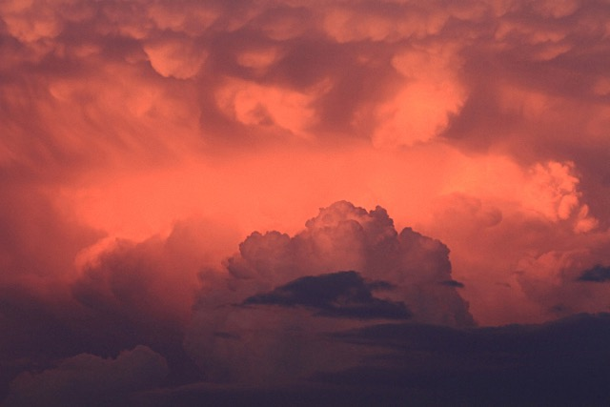
فاصل أشعياء التاريخي
أشعياء ٤٠-٦٦
فاصل تاريخي
أشعياء ١-٣٥
بابل
38-39
36-37
آشور
المسيا
حزقيا
آحاز
ثقة في
الله-الإنسان
ثقة في
الله
ثق في
الإنسان
جسر لاهوتي بين الأقسام

Slide 8
Slides on إشعياء 40

Slide 9
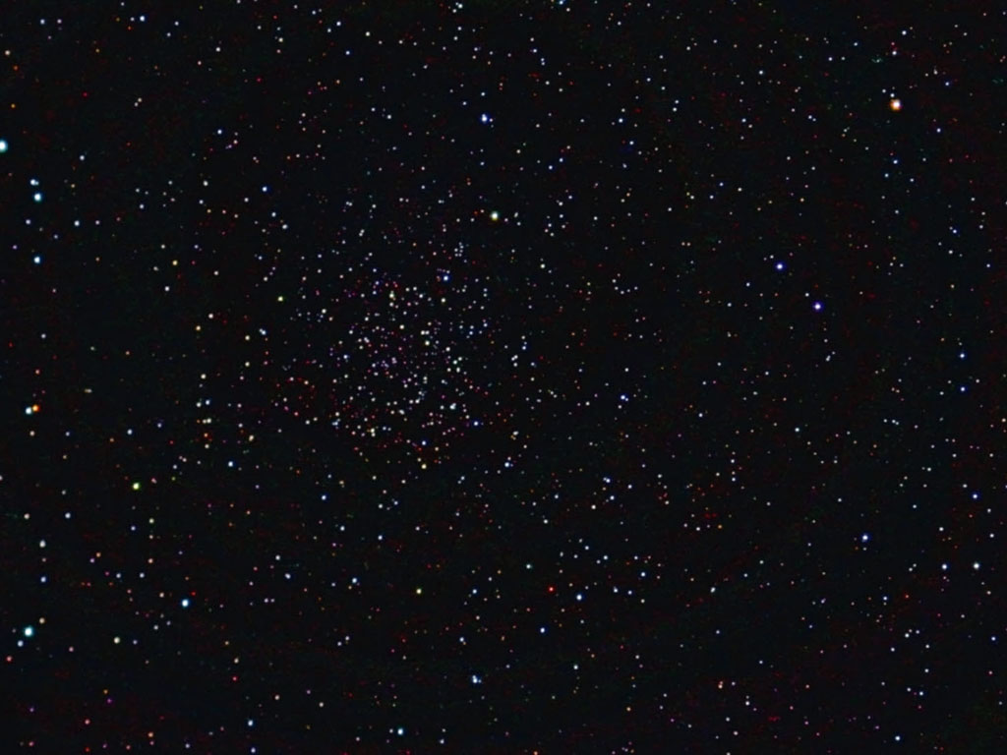
اعتقد البابليون أن النجوم هي التي وجهت مصير الناس وأحداثهم على الأرض.
Notes:
9

Slide 10
أنظر إلى أعلى !
إشعياء 40

Slide 11
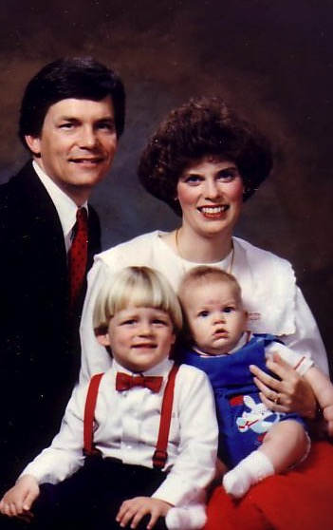
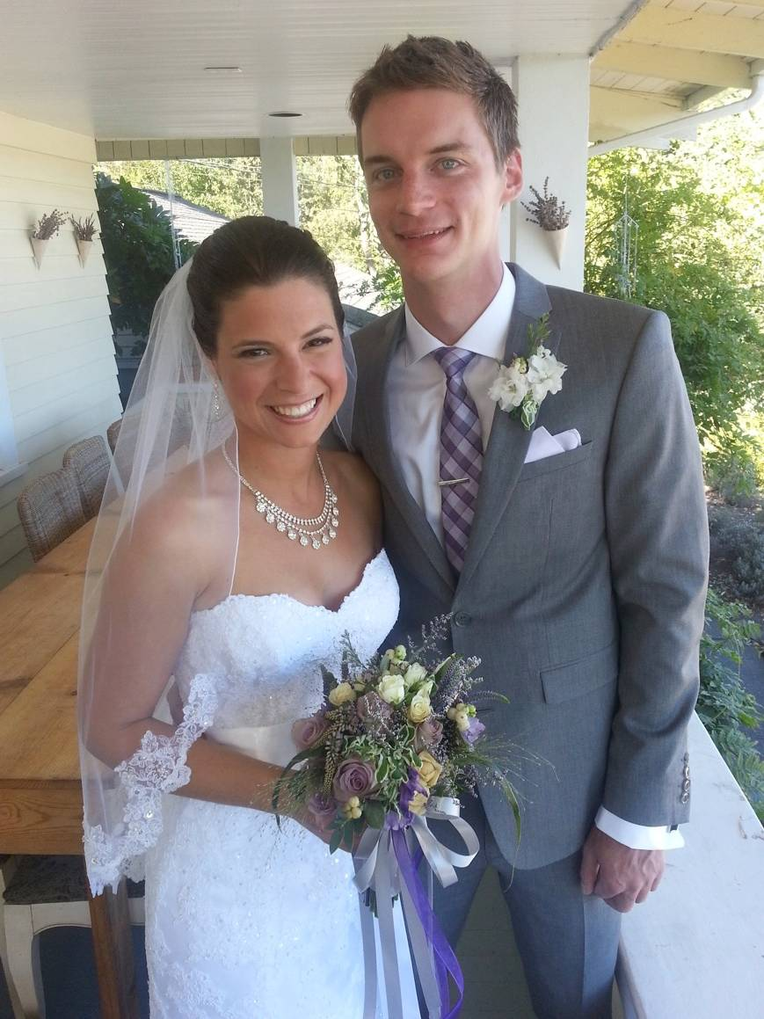
1991: الإنتقال إلى سنغافورة
Rick, 33
Susan, 30+
Kurt, 4
Stephen, 1
Notes:
Susan and I have seen God do some amazing things lately.
We came to SBC in 1991—but our oldest son got married on 12 September 2104!

Slide 12
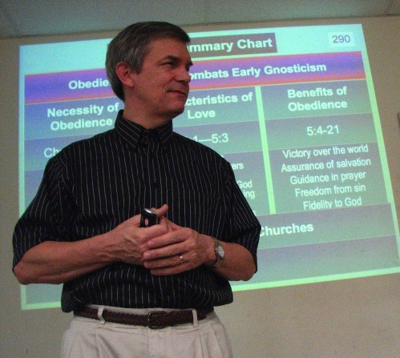
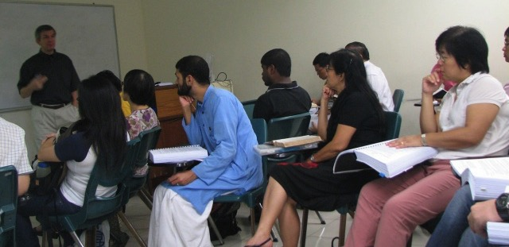
كلية سنغافورة للكتاب المقدس
Notes:
I'm blessed to still teach at Singapore Bible College and lead the DMin studies.

Slide 13
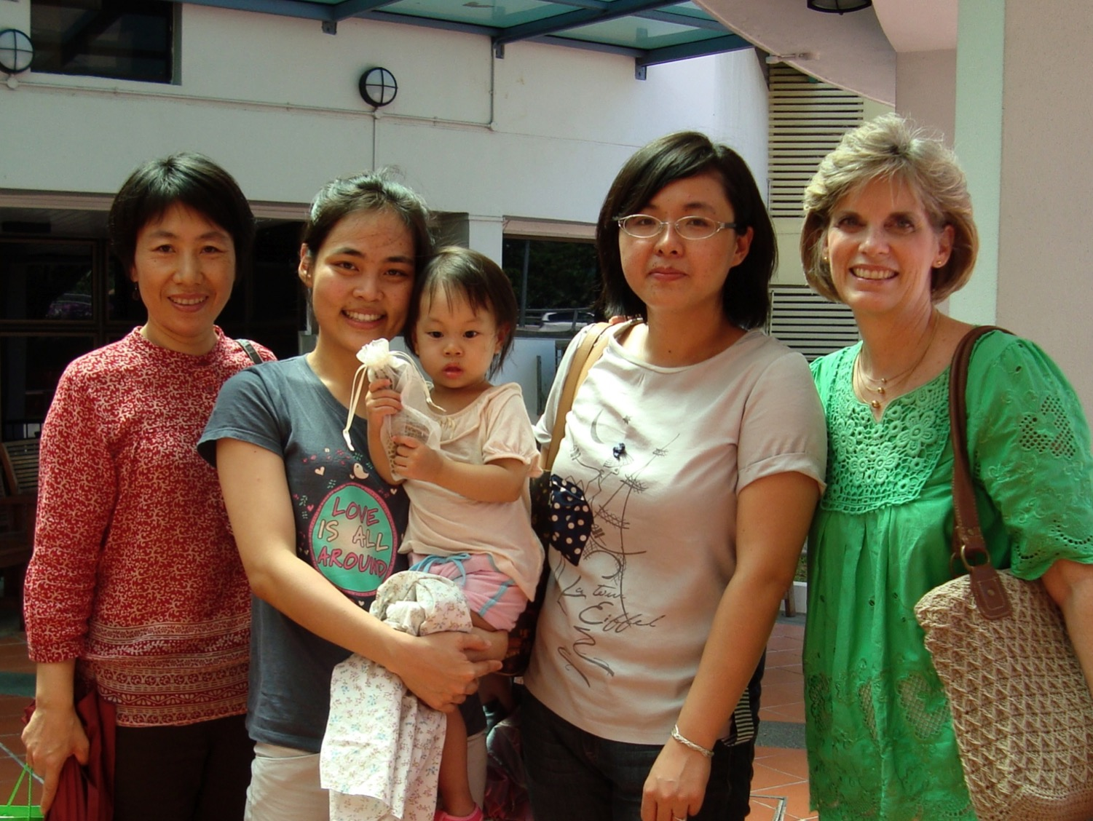
سوزان مع الطالبات المَّرشدات المتزوجات

Slide 14
إغراءات النظر إلى الأسفل
• إلى متى يريد الرب منا أن نرعى ونعلم في سنغافورة؟
• كيف سيتخرج جون معفى من الديون العام القادم؟
• هل سنمتلك منزلاً في يوم من الأيام أو سيكون لدينا المال للتقاعد؟

Slide 15
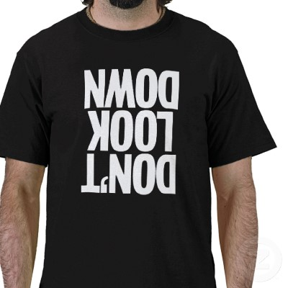
Don't Look Down
لا تنظر
إلى
أسفل
Notes:
We are tempted to look down when things don't go our way

Slide 16
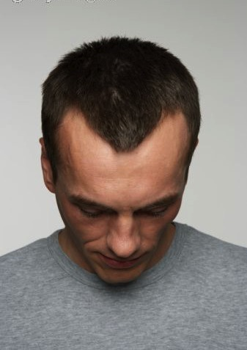
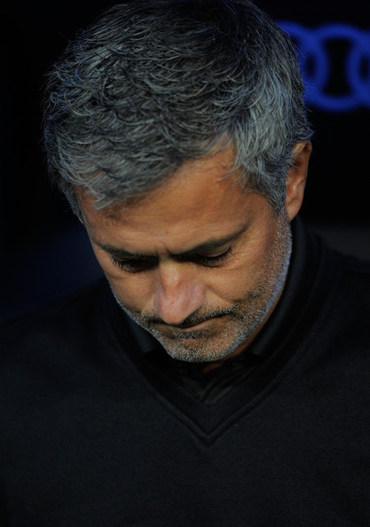
ما هي أعذارك
الإنتقال؟
الماديات؟
الصحة البدنية؟
العلاقات؟
...للنظر إلى أسفل؟
Notes:
Are you—like us—also going through a major life transition—kids coming or going, adjusting to SBC, moving house, etc.?
Is your major struggle right now financial? Times are tough in the present economy.
Maybe you struggle with a physical ailment—your "thorn in the flesh" you've prayed about for years?
Or perhaps your struggle is relational—parents or kids far from God, or a friend or other relative out of sync with you?
Raise your hand if a struggle comes to mind. Really? Some of you don't even have one issue in your life?

Slide 17
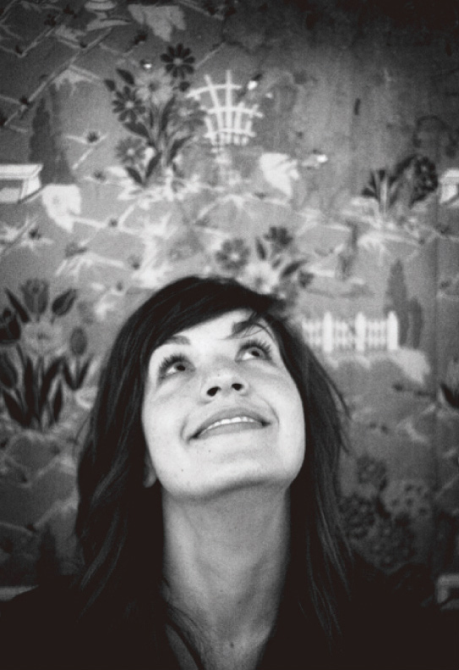
كيف يمكنك أن تنظر إلى الرب أثناء جهادك؟
Notes:
Now, in light of the challenge that you are facing, let's address this question: How can you look up to the LORD during your struggle?

Slide 18
الجدول الزمني
إشعياء 740-680 ق.م
342
المملكة المتحدة 1050-930
المملكة المقسمة 930-722
1100
1050
1000
950
900
850
800
750
700
650
600
550
500
450
Notes:
18
Isaiah lived in a time when people in Judah were tempted to look down.

Slide 19
التهديد الآشوري
التوسع الآشوري
نينوى
البحر الأبيض المتوسط
سوريا
إسرائيل
يهوذا
الخليج الفارسی
مصر
Notes:
19
The Assyrian army had conquered every nation north of Judah in Isaiah's time. That would be like living to see Malaysia conquered by a foreign power

Slide 20
الجدول الزمني
إشعياء 740-680 ق.م
المملكة المتحدة 1050-930
المملكة المقسمة 930-722
المملكة المنعزلة 722-586
ما بعد
السبي 536-425
1100
1050
1000
950
900
850
800
7 5 0
7 0 0
650
600
550
500
450
السبي 586-536
Notes:
20
Worse than that, his own land of Judah would also be conquered and the people sent into exile.

Slide 21
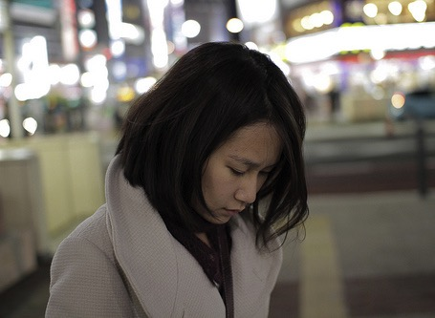
إشعياء 40: ثلاث طرق للنظر إلى أعلى ...
Notes:
Isaiah 40 told them how they could look up, so we will se in this chapter three ways we should look up to God in our tough times. The first way we can look up to God amidst our difficulty is to…

Slide 22
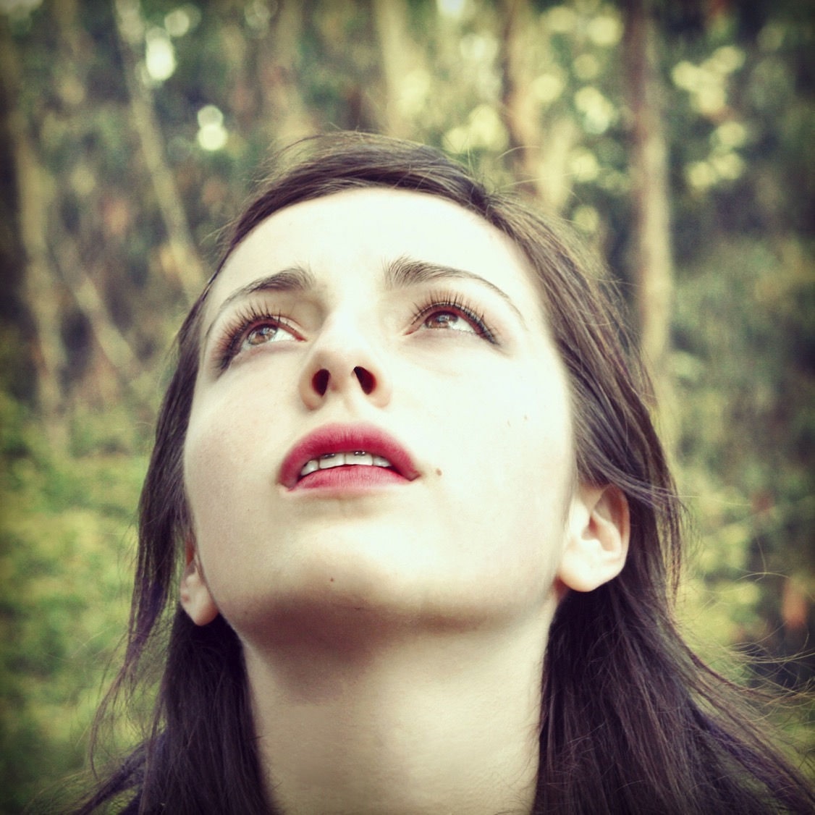
1. اعلم أنه يهتم (1-11).
Notes:
Realize that God has compassion on you and your situation.

Slide 23
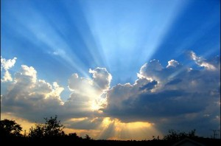
أ. سوف يستبدل الله تأديبه بمجده وكلمته بعطف (40: 1-11).

Slide 24
Isaiah 40:1
إش 40 : 1
عزوا عزوا شعبي يقول إلهكم
Notes:
God's discipline would end after the exile (1-2).
"Comfort, comfort" refers to being restored.

Slide 25
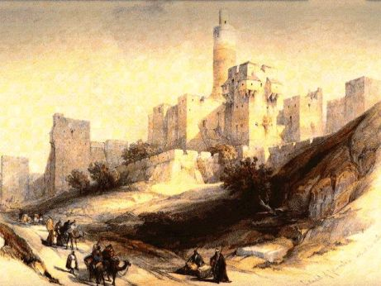
إشعياء 40: 2
طيبوا قلب أورشليم ونادوها بأن جهادها قد كمل أن إثمها قد عفي عنه أنها قد قبلت من يد الرب ضعفين عن كل خطاياها
Notes:
That would happen because the discipline was complete.

Slide 26
إشعياء: استعادة نظام الخليقة
الخلاص (والدينونة) | الدينونة (والخلاص)
الإصحاحات 40-66 | الإصحاحات 1-39
Notes:
26
This begins the section half of Isaiah's book, emphasizing God's salvation.

Slide 27
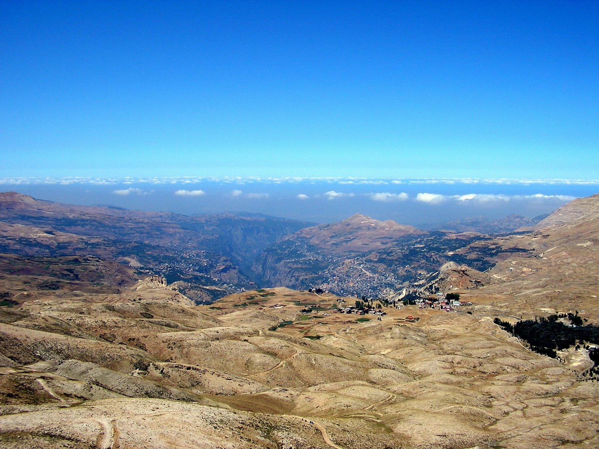
سيظهر مجد الله بكلمته (3-8).

Slide 28
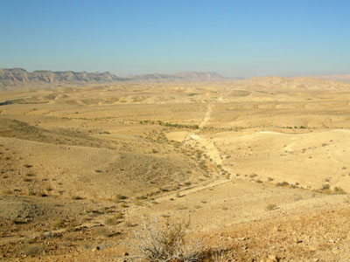
إشعياء 40: 3
صوت صارخ في البرية اعدوا طريق الرب. قوّموا في القفر سبيلاً لإلهنا.
Notes:
Isaiah's voice prepared the people to see God's glory when the Messiah came (3-5).

Slide 29
إشعياء 40: 4-5
كل وطاء يرتفع وكل جبل وأكمة ينخفض ​​ويصير المعوج مستقيماً والعراقيب سهلاً. فيعلن مجد الرب ويراه كل بشر جميعاً، لأن فم الرب تكلم

Slide 30
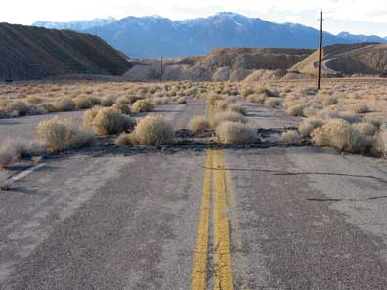
Rough Riders
Notes:
Most of us would never "welcome" an important person with a messed up road!

Slide 31
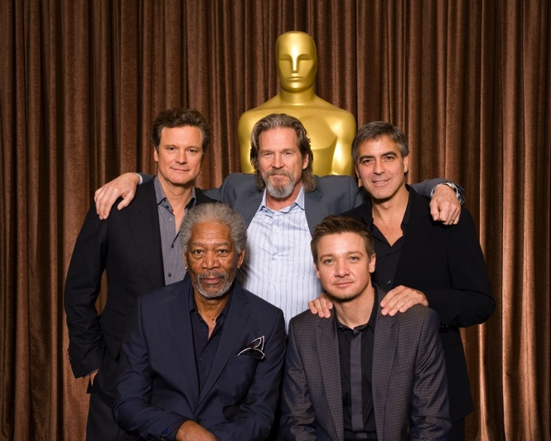
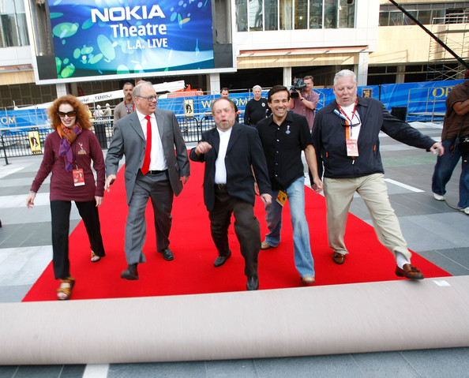
دحرج السجادة الحمراء
Notes:
We say it as "roll out the red carpet" to show respect for our president or Academy Awards nominees. How much more so we should prepare for God!

Slide 32
إشعياء 40: 6
صوت قائل ناد. فقال بماذا أنادي. كل جسد عشب وكل جماله كزهر الحقل.
Notes:
God's voice contrasted man's temporary, changing nature with God's eternal, unchanging Word (6-8).

Slide 33
إشعياء 40 : 7 – 8
يَبِسَ الْعُشْبُ، ذَبُلَ الزَّهْرُ، لأَنَّ نَفْخَةَ الرَّبِّ هَبَّتْ عَلَيْهِ. حَقًّا الشَّعْبُ عُشْبٌ! يَبِسَ الْعُشْبُ، ذَبُلَ الزَّهْرُ. وَأَمَّا كَلِمَةُ إِلهِنَا فَتَثْبُتُ إِلَى الأَبَدِ».

Slide 34
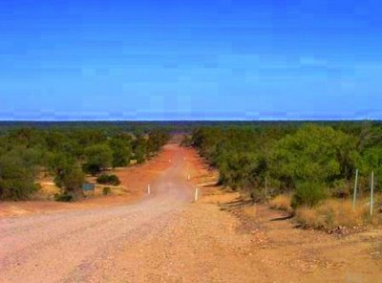
اهتمام الله بيهوذا بلطف (٤٠: ٩)
عَلَى جَبَل عَال اصْعَدِي، يَا مُبَشِّرَةَ صِهْيَوْنَ. ارْفَعِي صَوْتَكِ بِقُوَّةٍ، يَا مُبَشِّرَةَ أُورُشَلِيمَ. ارْفَعِي لاَ تَخَافِي. قُولِي لِمُدُنِ يَهُوذَا: «هُوَذَا إِلهُكِ.
Notes:
God cared for Judah tenderly (9-11).

Slide 35
اهتمام الله بيهوذا بلطف (40: 10)
هُوَذَا السَّيِّدُ الرَّبُّ بِقُوَّةٍ يَأْتِي وَذِرَاعُهُ تَحْكُمُ لَهُ. هُوَذَا أُجْرَتُهُ مَعَهُ وَعُمْلَتُهُ قُدَّامَهُ.

Slide 36
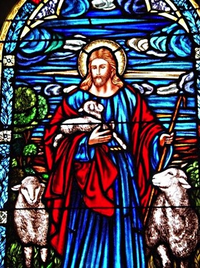
إشعياء 40: 11
كَرَاعٍ يَرْعَى قَطِيعَهُ. بِذِرَاعِهِ يَجْمَعُ الْحُمْلاَنَ، وَفِي حِضْنِهِ يَحْمِلُهَا، وَيَقُودُ الْمُرْضِعَاتِ».

Slide 37
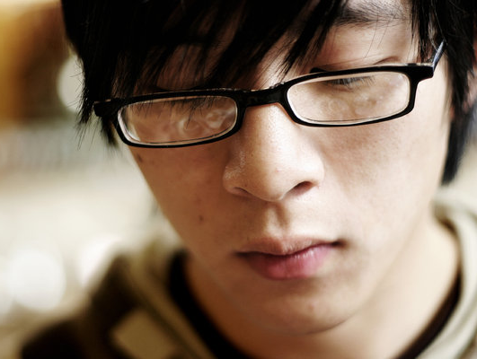
هل تشعر أن الله يهتم بك؟
Notes:
Do you feel that God cares for your struggle right now?

Slide 38
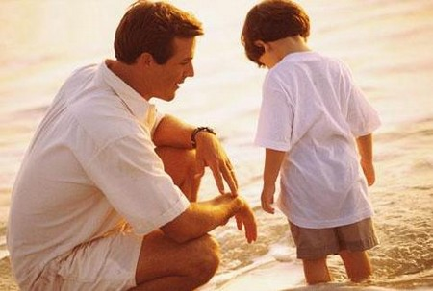
التأديب المحب (عب 12: 5- 6)
وقد نسيتم الوعظ الذي يخاطبكم كبنين يا ابني لا تحتقر تأديب الرب، ولا تخر إذا وبخك. لأن الذي يحبه الرب يؤدبه ويجلد كل ابن يقبله.
Notes:
Even if you believe God is disciplining you like He did to Israel, this itself means He cares for you. Hebrews 12 says…

Slide 39
التأديب المحب (عب 12: 7)
إن كنتم تحتملون التأديب يعاملكم الله كالبنين. فأي ابن لا يؤدبه أبوه.

Slide 40
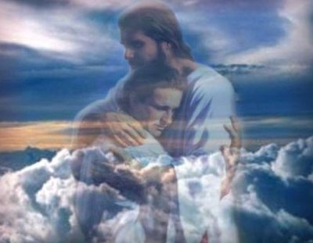
Title
Notes:
So think now of the struggle that you identified at the beginning of this message. Have you been fooled by the enemy into thinking God doesn't care about you in this?

Slide 41
1. اعلم أنه يهتم (1-11).
Notes:
I hope not! These first 11 verses say He does care—more than you'll ever know! (So let's not get duped into thinking that He is just not able to help you, which brings us to the second way we can look up to God amidst our difficulty, which is to…)

Slide 42
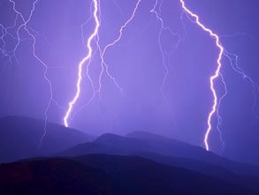
2. اعلم أنه قادر (١٢-٢٦).
Notes:
Realize that God has no limits in your situation.

Slide 43
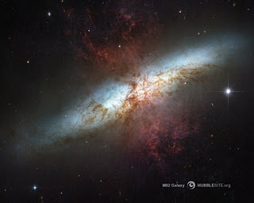
أ. الله يحكم العالم بكل قوة (١٢-٢٦).

Slide 44
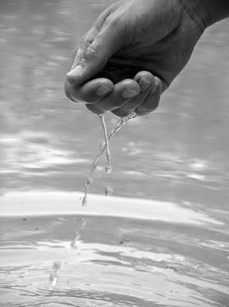
إشعياء 40: 12أ
1. هو أكبر من أي شيء آخر (12-13).
”مَن كال المياه بكفيه“
Notes:
He's bigger than anything, including the largest items of creation—like oceans (12a).

Slide 45
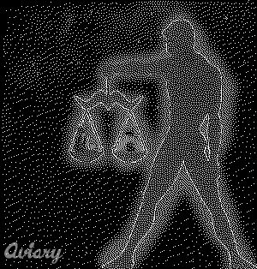
إشعياء 40: 12ب
من كال بكفه المياه وقاس السموات بالشبر وكال بالكيل تراب الأرض ووزن الجبال بالقبان والآكام بالميزان.
Notes:
He's bigger than outer space, the earth, mountains, and hills (12b).

Slide 46
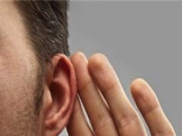
إنه أكثر حكمة من أي شخص آخر (40: 13- 14)
من قاس روح الرب ومن مشيره يعلمه. من استشاره فافهمه وعلمه في طريق الحق وعلمه معرفة وعرفه سبيل الفهم.

Slide 47
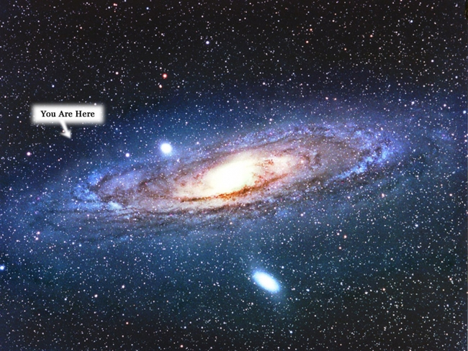
إنه لا يضاهى (15-26).
أنت هنا

Slide 48
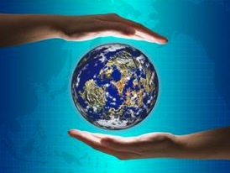
إشعياء 40: 15
هوذا الأمم كنقطة من دلو وكغبار الميزان تحسب هوذا الجزائر يرفعها كدقة.
Notes:
The nations are nothing compared to God.

Slide 49
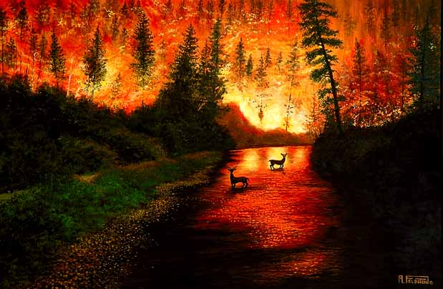
ولبنان ليس كافيا للإيقاد وحيوانه ليس كافيا لمحرقة.
إشعياء 40: 16
Notes:
49
The best forests are nothing compared to God.

Slide 50
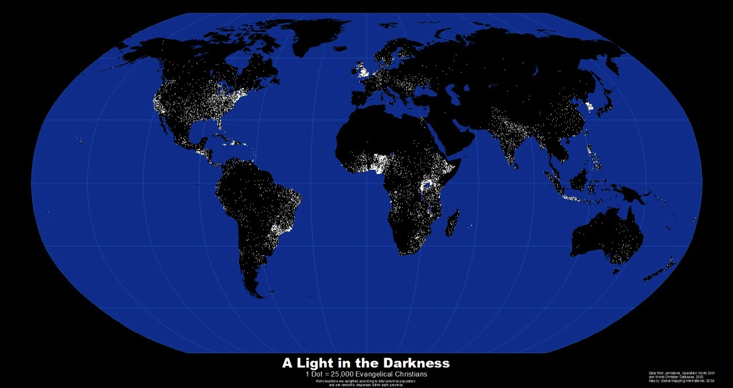
إشعياء 40: 17
جميع الأمم لا تحسب لديه شيئاً، وهي في عينيه عدم وخواء.
Notes:
The earth itself is nothing compared to God.

Slide 51
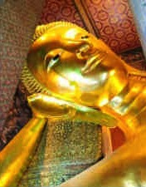
إشعياء 40: 18- 19
بمن تشبهون الله وبمن تقارنونه ؟ إن كان تمثالا فالتمثال يصوغه الصانع ويغشيه الصائغ بالذهب، ويسبك له سلاسل من الفضة.
Notes:
No one or nothing compares to God (18-26).
Idols don't compare to him (18-20).

Slide 52
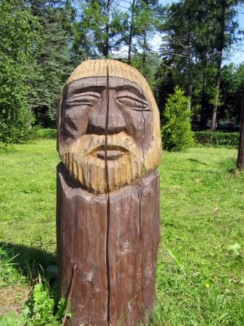
إشعياء 40: 20
أما الفقير فإنه يختار قطعة خشب لا تنخر، ويلتمس صانعا حاذقا ينحت له منها صنما ثابتا.

Slide 53
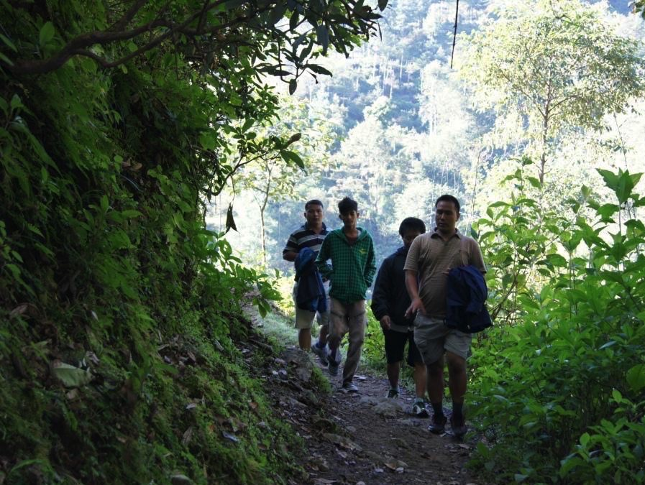
القس أناندا في نيبال
Notes:
My student Ananda recently had his own experience with idols while hiking up the mountains in Nepal.

Slide 54
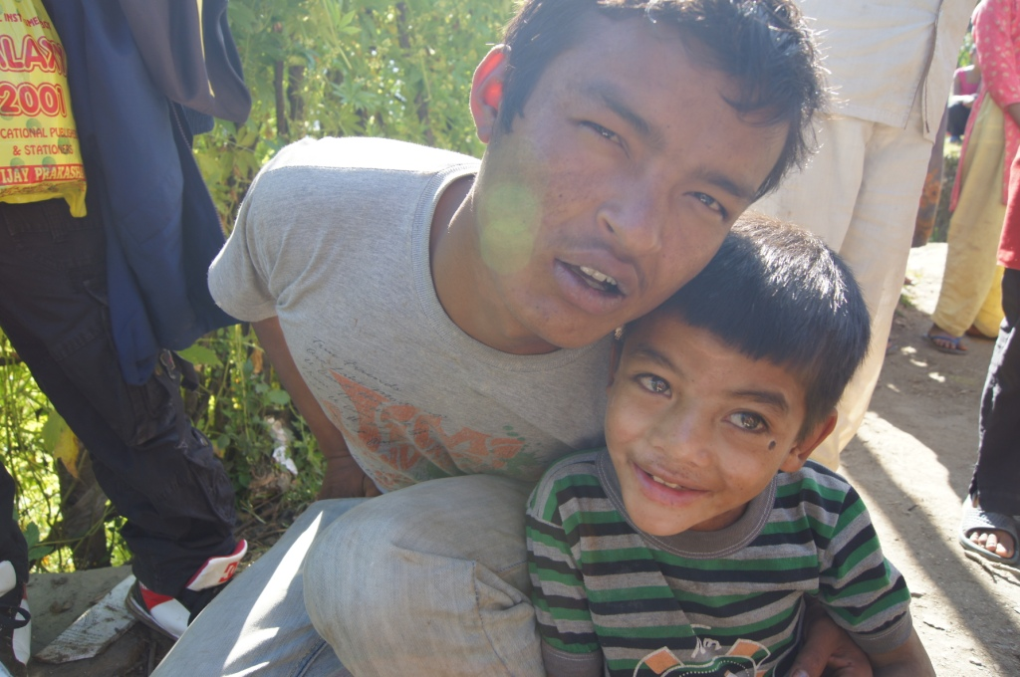
مسكون بروح شرير ديل بهدور
Notes:
He encountered a demon-possessed man named Dil Bahadur

Slide 55
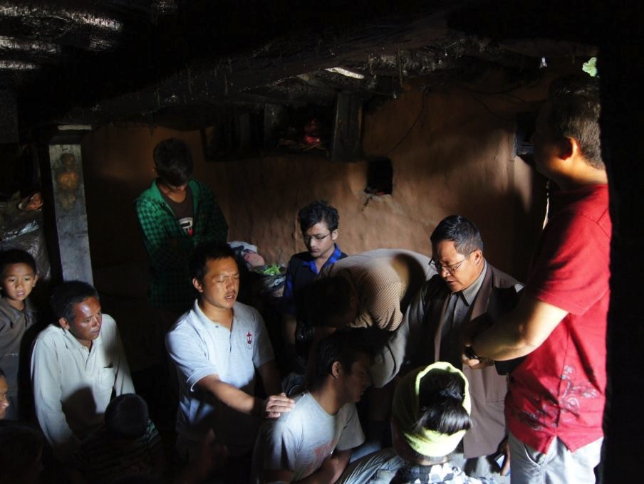
الصلاة من أجل إخراج الروح الشرير
Notes:
This involved 15 church members who made the hike with him.

Slide 56
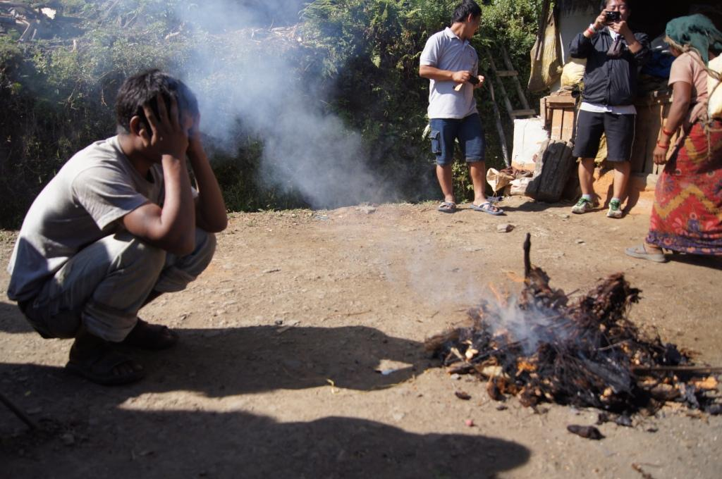
حرق الوثن
Notes:
The great victory was to see Dil burn his idols.

Slide 57
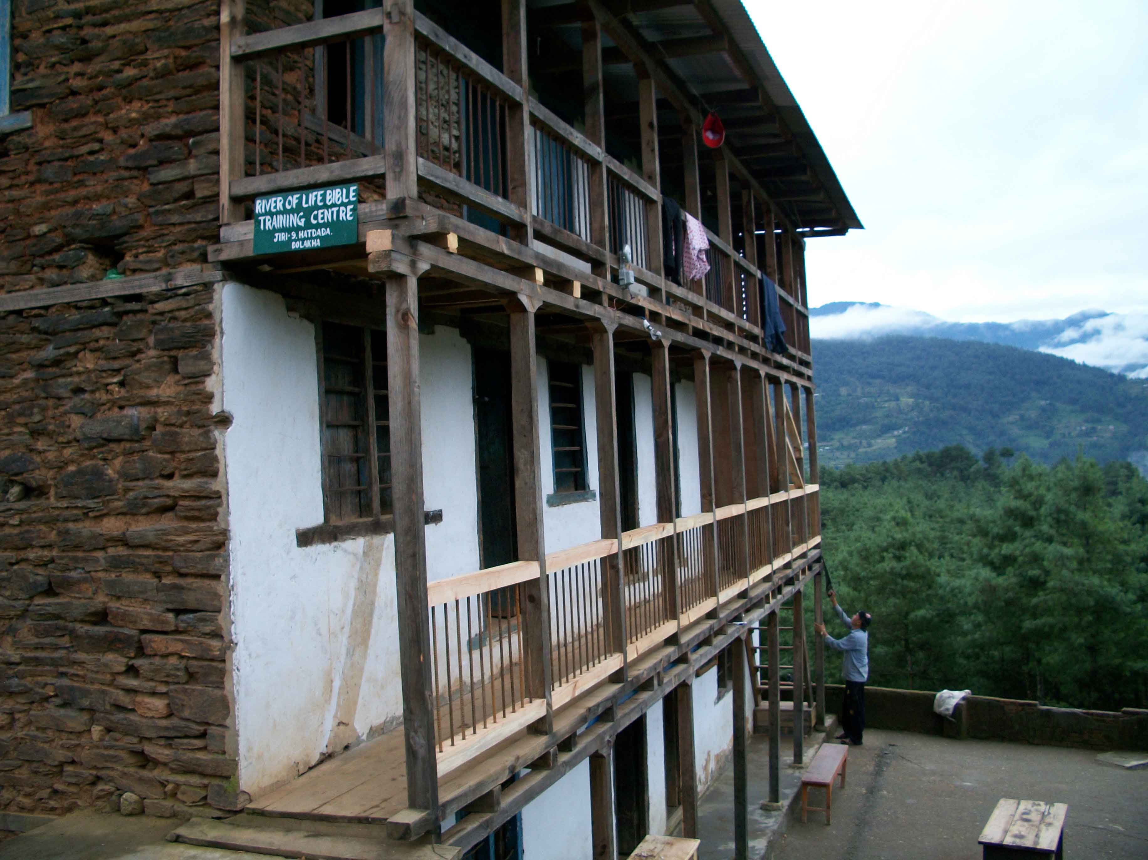
Pastor Ananda in Nepal
مركز نهر الحياة للتدريب على الكتاب المقدس، نيبال
Notes:
Pastor Ananda continues training others to do the same at the River of Life Bible Training Centre

Slide 58
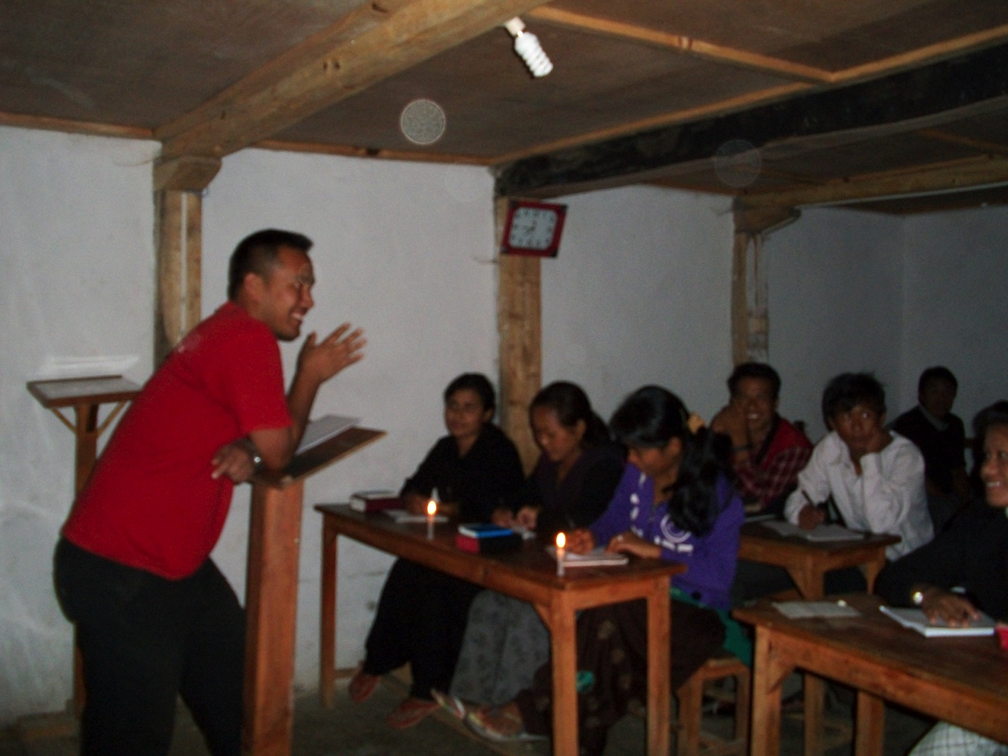
تعليم القس أناندا
Notes:
What a joy to see him teach others what I've taught him.

Slide 59
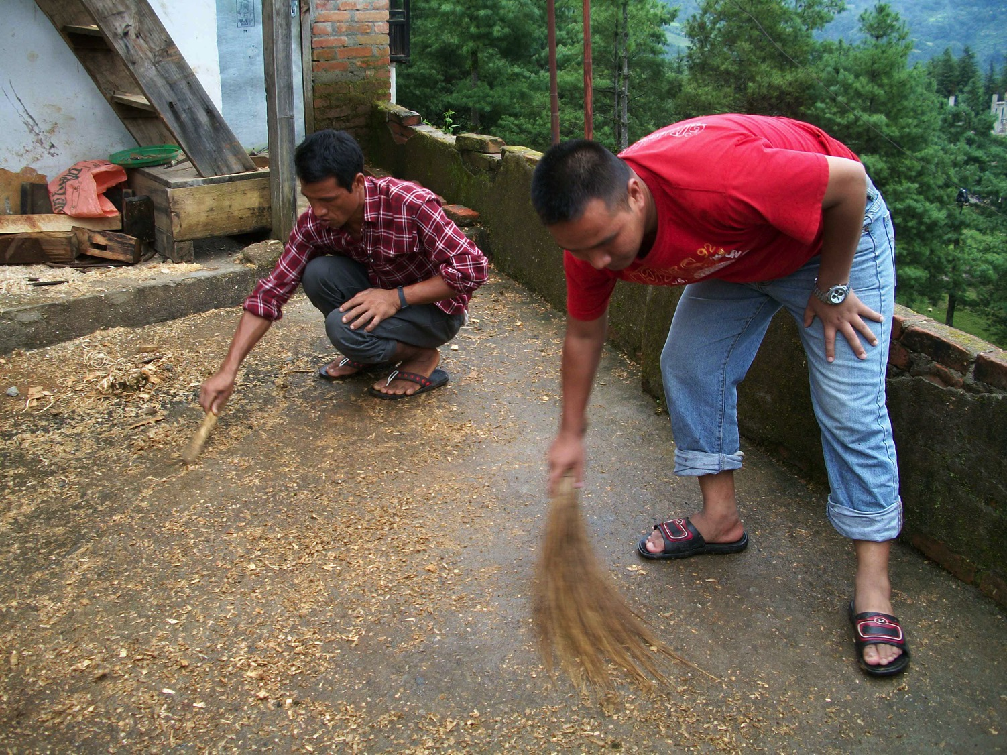
Pastor Ananda in Nepal
Notes:
Ananda also serves his people in practical ways.

Slide 60
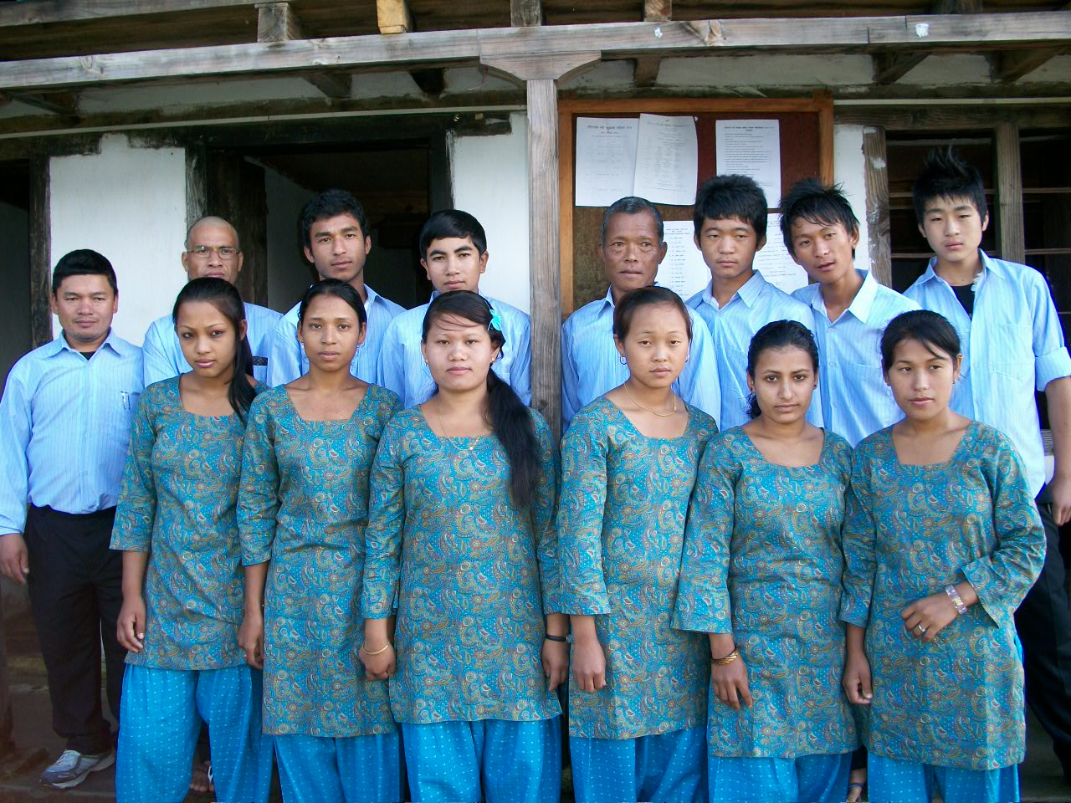
الدفعة السادسة من طلاب RLBTC
Notes:
He continues training young people who have turned from idols to Jesus so they can help others do the same.

Slide 61
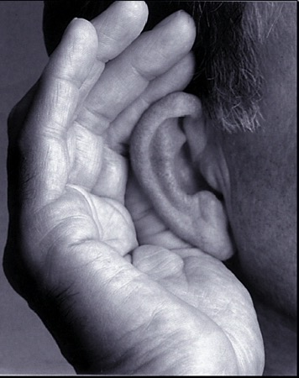
إشعياء 20: 21
ألم تعلموا ؟ ألم تسمعوا ؟ ألم يبلغكم منذ البدء ؟ ألم تفهموا من إرساء أسس الأرض؟
Notes:
The earth and heavens don't compare to him (21-22).

Slide 62
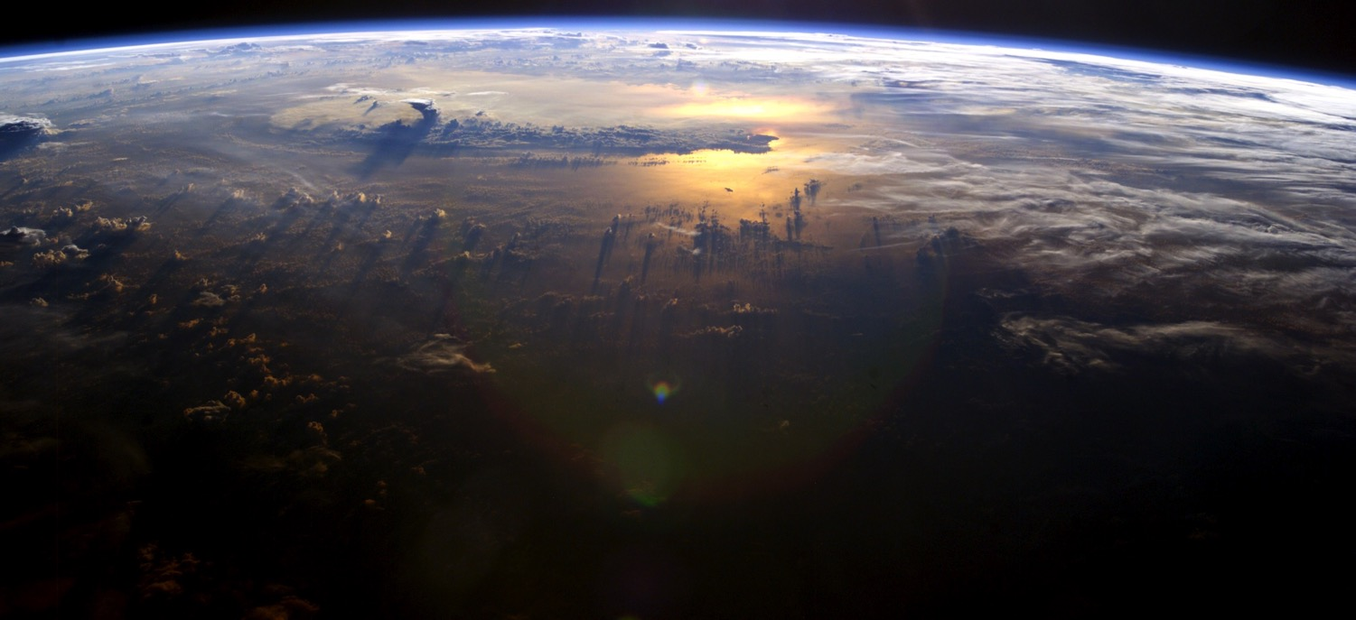
إشعياء 40: 22
إنه هو الجالس على كرة الأرض وسكانها كالجراد. هو الباسط السماوات كسرادق، وينشرها كخيمة للسكنى،
Notes:
The earth and heavens don't compare to him (21-22).

Slide 63
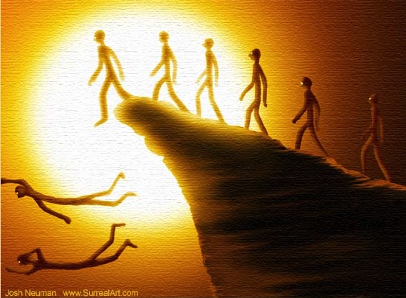
إشعياء 40: 23- 24
يجعل العظماء كالعدم، والحكام كلا شيء. فما كادوا يغرسون ويزرعون ويتأصلون في الأرض حتى نفخ عليهم، فذووا وعصفت بهم زوبعة كالتبن.
Notes:
Celebrities don't compare to him (23-24).

Slide 64
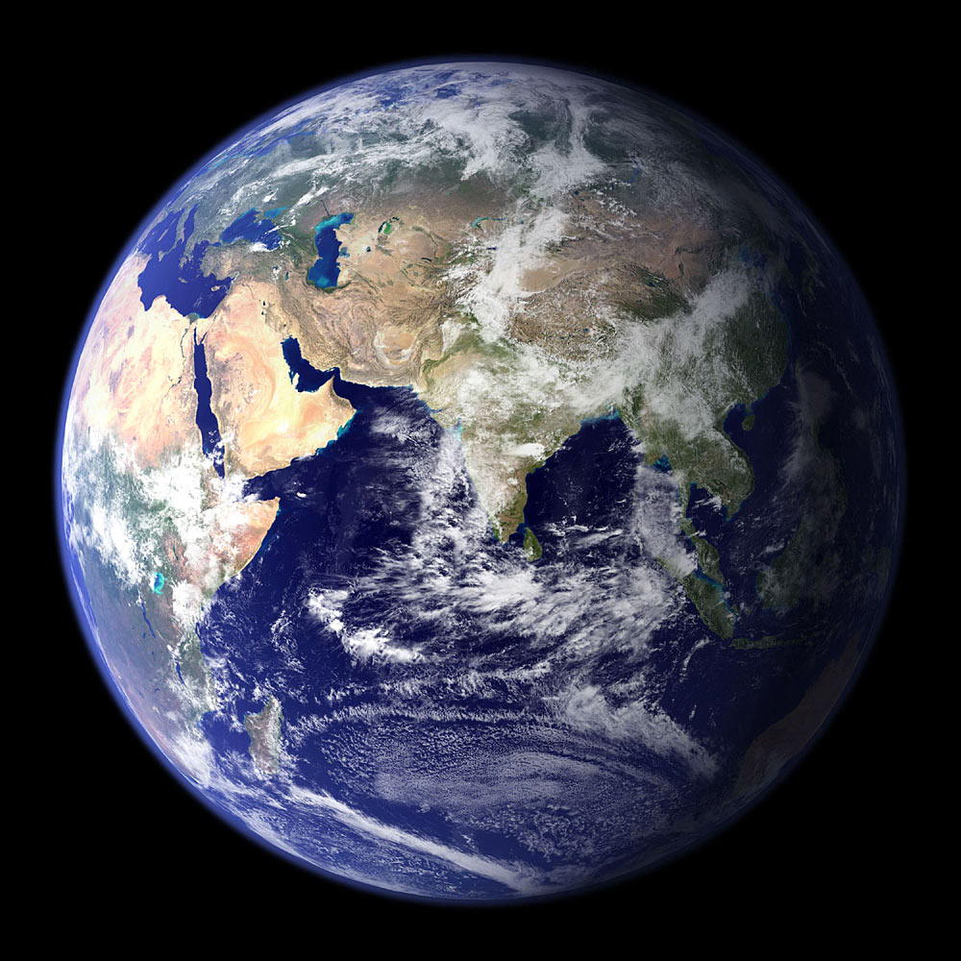
إشعياء 40:25
فبمن تشبهونني فأساويه يقول القدوس.
Notes:
Stars don't compare to him (25-26).

Slide 65
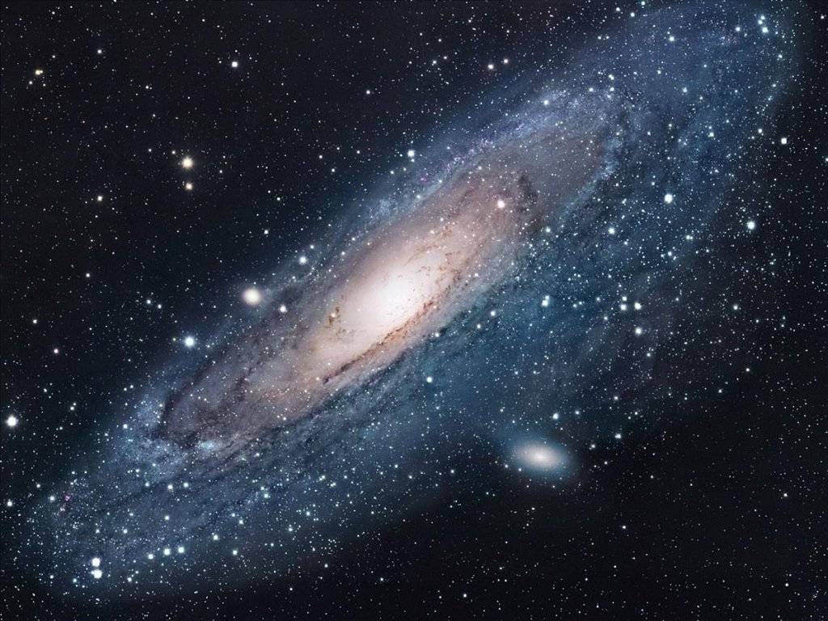
ارفعوا إلى العلاء عيونكم وانظروا من خلق هذه. من الذي يخرج بعدد جندها يدعو كلها بأسماء.
إنه أكــــــــــبر
" لكثرة القوة وكونه شديد القدرة لا يفقد احد.
(إش40: 26)
Notes:
65
Think of the struggle you face right now. Is it small or big? That depends upon what you compare it to!
• Is God bigger? Of course!

Slide 66
A building with its own zip code!
Notes:
When standing below a huge building, you feel very small.

Slide 67
هونغ كونغ من رحلتي
Notes:
But hop into a jet as I did in Hong Kong last time and looked back. Even the most humongous buildings are actually quite tiny!
The same applies to your struggle and mine. From our perspective, it may look huge. But we need to see our issues in light of God's largeness!

Slide 68
1. اعلم أنه يهتم (1-11).
Notes:
So to look up during our struggle, we need to realize two things: that God cares…

Slide 69
2. اعلم أنه قادر (١٢-٢٦).
Notes:
…and that God is able. But is that enough? No, because just knowing these won't change us. That's why the passage closes with the encouragement to…

Slide 70
3. ثق في قوته (27-31).
Notes:
Rely on the power that God provides in your situation.

Slide 71
إشعياء 40: 27
لماذا تقول يا يعقوب وتتكلم يا إسرائيل قد اختفت طريقي عن الرب وفات حقي الهي.
Notes:
Don't have a pity party!

Slide 72
إشعياء40: 28
أما عرفت أم لم تسمع. اله الدهر الرب خالق أطراف الأرض لا يكل ولا يعيا ليس عن فهمه فحص.
Notes:
Since God never grows tired, He can strengthen you (28-31).

Slide 73
إشعياء 40: 29-30
يعطي المعيي قدرة ولعديم القوة يكثر شدة. الغلمان يعيون ويتعبون والفتيان يتعثرون تعثرا.

Slide 74
إشعياء 40: 31
وأما منتظرو الرب فيجددون قوة.
يرفعون أجنحة كالنسور. يركضون ولا يتعبون يمشون ولا يعيون
Notes:
Did you know an eagle knows when a storm is approaching long before it breaks?

Slide 75
إشعياء 40: 31
... سوف يحلقون عالياً على الأجنحة مثل النسور ...
Notes:
The eagle will fly to some high spot and wait for the winds to come. When the storm hits, it sets its wings so that the wind will pick it up and lift it above the storm. While the storm rages below, the eagle is soaring above it. It doesn't escape the storm. It uses it to lift it higher. It rises on the storm's winds!

Slide 76
Eagle Above Clouds
ليست أعباء الحياة هي التي تثقل كاهلنا - بل هي الطريقة التي نتعامل بها معها.
Notes:
When the storms of life come upon us - and all of us will experience them - we can rise above them by setting our minds and our belief toward God. The storms do not have to overcome us. We can allow God's power to lift us above them.
God enables us to ride the winds of the storm that bring sickness, tragedy, failure and disappointment in our lives. We can soar above the storm.
Friends, it is not the burdens of life that weigh us down. It is how we handle them.

Slide 77
الفكرة الرئيسية
إنه يهتم وهو قادر، لذلك ثق به!
Notes:
So what's the point of Isaiah 40? Simply, He cares and He's able, so trust Him.

Slide 78
كيف يمكنك أن تثق بالله في جهادك الآن؟
فقط أنظر إلى أعلى
الله أقرب مما تعتقد

Slide 79
مبدأ النظرة الخاطفة
البحث عن يد الله
الله
Elton & Shirley Gillam, The Restoration of Biblical Prayer (Greely, CO: Chambers College Press, 2009), 33
لمحة
طلبنــــــــــــــا
تحديق
Notes:
Follow the Gaze-Glance Principle. This is a simple, biblical way of looking up.
When a struggle comes into our lives, we normally gaze at this request with occasional, quick glances to God for his help. We ask him to remove the problem because we are only seeking His hand. We're only seeking what He can give us.
________
OS-23-Isaiah40-42-slide 79
NS-27-Rev20-22-slide 359

Slide 80
مبدأ النظرة الخاطفة
البحث عن وجه الله
الله
Elton & Shirley Gillam, The Restoration of Biblical Prayer (Greely, CO: Chambers College Press, 2009), 33
تحديق
طلبنــــــــــــــا
لمحة
Notes:
But Isaiah 40 tells us to shift our focus. We should gaze at God and only glance at our request. This is seeking His face instead of seeking His hand. When and if He removes the problem, it becomes His business, so we don't resent Him.
Where has your focus been concerning the issue that concerns you?
• Have you been gazing at God or gazing at your problem?
• Have you been seeking God's face or seeking God's hand?
________
OS-23-Isaiah40-42-slide 80
NS-27-Rev20-22-slide 360

Slide 81
إشعياء 40 ملخص
460
إن عظمة الله ورعایته اللطيفة لإسرائيل یریحان یھوذا لأنھا ستكون قد عانت بما فیه الكفایة بنھایة منفاھا في عام 539 قبل المیلاد.
Notes:
81
God's majesty and gentle shepherding of Israel comforts Judah since she will have suffered enough by the end of her exile in 539 BC.

Slide 82
هيكلية إشعياء ٤٠-٦٦
469
مقتبس من جون مارتن، كلية دالاس اللاهوتية
حالة
التطهير
تشجيع
الإنقاذ
التعزية
من
المجد
من الخطية
للأمم
لليهود
٦٠-٦٦
٥٨-٥٩
٥٤-٥٧
٥٣
٤٩-٥٢
٤٦-٤٨
٤٠-٤٥
الخلاص
في
الملك الألفي
الخلاص
من
الخطية
الخلاص
من
بابل
Notes:
82
This overview of the second half of Isaiah highlights the three types of deliverance that God promised the nation. The focal point is the cross in Isaiah 53.
___________
OS-23-Isaiah40-42—slides 3, 82
OS-23-Isaiah43-48—slides 3, 65
OS-23-Isaiah49-59—slides 3, 7, 49, 58, 128

Slide 83
Slides on إشعياء 41

Slide 84
ارفض أصنام بابل.
إشعياء 40-48
يا إلهي كيف نرد على إنقاذك لنا من بابل؟
Notes:
40 Comfort/Sovereignty 40:10f. Power, shepherd
41 Cyrus/Israel = Servant
42 Servants contrasted 42:1-3 Spirit, meek, just
43:1–44:5 Restoration
44:6–45:25 God's uniqueness vs. idols
46–48 Babylon's destruction

Slide 85
الله يقدم قضيته
«اُنْصُتِي إِلَيَّ أَيَّتُهَا الْجَزَائِرُ وَلْتُجَدِّدِ الْقَبَائِلُ قُوَّةً. لِيَقْتَرِبُوا ثُمَّ يَتَكَلَّمُوا. لِنَتَقَدَّمْ مَعًا إِلَى الْمُحَاكَمَةِ. (إشعياء 41: 1).

Slide 86
التنبؤ عن كورش
مَنْ أَنْهَضَ مِنَ الْمَشْرِقِ الَّذِي يُلاَقِيهِ النَّصْرُ عِنْدَ رِجْلَيْهِ؟ دَفَعَ أَمَامَهُ أُمَمًا وَعَلَى مُلُوكٍ سَلَّطَهُ. جَعَلَهُمْ كَالتُّرَابِ بِسَيْفِهِ، وَكَالْقَشِّ الْمُنْذَرِي بِقَوْسِهِ. (إشعياء41: 2)

Slide 87
مَنْ أَنْهَضَ مِنَ الْمَشْرِقِ الَّذِي يُلاَقِيهِ النَّصْرُ عِنْدَ رِجْلَيْهِ؟ دَفَعَ أَمَامَهُ أُمَمًا وَعَلَى مُلُوكٍ سَلَّطَهُ. جَعَلَهُمْ كَالتُّرَابِ بِسَيْفِهِ، وَكَالْقَشِّ الْمُنْذَرِي بِقَوْسِهِ. طَرَدَهُمْ. مَرَّ سَالِمًا فِي طَرِيق لَمْ يَسْلُكْهُ بِرِجْلَيْهِ. (إشعياء 41: 2-3)
انتقل كورش من بلد إلى آخر، منتصرًا على كل ملك في طريقه. وفي حوالي عام 550 قبل الميلاد، قام بتوحيد الميديين والفرس لهزيمة مملكة ليديا القوية (آسيا الصغرى) في عام 546 قبل الميلاد. وبالتوجه جنوبًا إلى بابل، غزا جيشه بقيادة داريوس المدينة عام 539 قبل الميلاد.

Slide 88
قُتل الإمبراطور في معركة متأثراً بجراح أصيب بها بسهم سام خلال حملة ضد المساجيين في آسيا الوسطى. تم إرجاع جثة كورش إلى باسارجاد في بلاد فارس؛ وتتكون مقبرته، التي لا تزال موجودة، من غرفة واحدة مبنية على مسار أساس من ست درجات.
وتم وضع الجثة في تابوت ذهبي، وحمل القبر النقش. ويعتبر أحد أكثر زعماء العالم احتراما حتى الآن. كان يقاتل دائمًا جنبًا إلى جنب مع جنوده ولم يتركهم بمفردهم في ساحة المعركة
قبر كورش العظيم

Slide 89
سياسات سايروس اسطوانة
كوري العظيمة
أنا كورش ملك الكون نابونيدوس الملك الذي لم يخاف مني. وبما أن آلهة الأراضي الأجنبية أنشأت ملاذات دائمة أصبحت الآن متداعية، فقد أعدت الناس إلى أراضيهم وخصصت المؤن لإعادة البناء.
Notes:
This small cylinder details the priorities of Cyrus the Great.

Slide 90
الآن بعد أن وضعت تاج مملكة فارس وبابل وأمم الجهات الأربع على الرأس بعون الله أعلن أنني سأحترم تقاليد وعادات وأديان شعوب إمبراطوريتي ولن أدعها أبدًا جميع حكامي ومرؤوسي ينظرون إليهم بازدراء أو يهينونهم حتى أعيش. من الآن فصاعدًا، وإلى أن يمنحني الله نعمة المملكة، لن أفرض مملكتي على أي دولة. ولكل منهم الحرية في قبوله، وإذا رفضه أي منهم، فلن أقرر أبدًا الحرب من أجل الحكم. حتى أصبح ملكًا لفارس وبابل وأمم الجهات الأربعة، لن أسمح لأحد أن يظلم أحدًا، وإذا حدث ذلك، فسوف أستعيد حقه وأعاقب الظالم.

Slide 91
"وحتى أصبح الملك، لن أسمح أبدًا لأي شخص بالاستيلاء على ممتلكات الآخرين المنقولة والأرضية بالقوة أو دون تعويض. [بينما] أنا على قيد الحياة، سأمنع العمل القسري غير مدفوع الأجر. واليوم أعلن أن كل شخص حر في اختيار دينه. يتمتع الناس بحرية العيش في جميع المناطق وشغل وظيفة بشرط ألا ينتهكوا أبدًا حقوق الآخرين. لا يمكن معاقبة أي شخص على أخطاء أقاربه. أنا أمنع العبودية، والحكام والمرؤوسون ملتزمون بحظر تبادل الرجال والنساء كعبيد داخل مناطق حكمهم. يجب إبادة مثل هذه التقاليد في جميع أنحاء العالم. وأسأل الله أن يوفقني في أداء التزاماتي تجاه أمم فارس وبابل وذوي الجهات الأربعة."

Slide 92
نبوات مدهشة
460
??
ستامفورد رافلز ( 1819 )
لي كوان يو (1959)
هل سمعت عن رافلز الذي كتب عن لي قبل وجوده 140 سنة ( انتبهوا رجل يدعى لي سيقوم ليجعل سنغافورة بلداً مهماً
Notes:
Do you know why you did not hear of this prophecy? Because it never happened!
But what if it did? What if Raffles predicted the actual name of the founder of modern Singapore—and specified that he would rebuild the nation following World War II?
Wouldn’t that be amazing—perhaps even divinely inspired?

Slide 93
نبوات مدهشة
460
An Amazing Prophecy
41 : 25
44 : 28
45 : 1-2
45 : 13-15
إشعياء (700 ق.م)
كورش (539 ق.م )
القائل عن كورش راعيّ فكل مسرتي يتمم و يقول عن أورشليم ستبنى و للهيكل ستؤسس
إش 44 : 28
Notes:
This is what God did with Isaiah’s prediction some 160 years before Cyrus the Persian sent the Jews back from Babylon and restored Jerusalem. Cyrus not only commanded the restoration of the temple in Ezra 1:2, but he funded the effort!
Isaiah notes the victories of Cyrus but not by name in 41:2, 25, but then specifically gives the name of Cyrus SIX times in his prophecy (NLT). Look these up in your Bible:
Is. 44:28 When I say of Cyrus, ‘He is my shepherd,’
he will certainly do as I say.
He will command, ‘Rebuild Jerusalem’;
he will say, ‘Restore the Temple.’”
Is. 45:1 This is what the LORD says to Cyrus, his anointed one,
whose right hand he will empower.
Before him, mighty kings will be paralyzed with fear.
Their fortress gates will be opened,
never to shut again.
2 This is what the LORD says:
“I will go before you, Cyrus,
and level the mountains.
I will smash down gates of bronze
and cut through bars of iron.
Is. 45:13 I will raise up Cyrus to fulfill my righteous purpose,
and I will guide his actions.
He will restore my city and free my captive people—
without seeking a reward!
I, the LORD of Heaven’s Armies, have spoken!”
Is. 48:14 Have any of your idols ever told you this?
Come, all of you, and listen:
The LORD has chosen Cyrus as his ally.
He will use him to put an end to the empire of Babylon
and to destroy the Babylonian armies.
Is. 48:15 “I have said it: I am calling Cyrus!
I will send him on this errand and will help him succeed.

Slide 94
هل نوستراداموس نبي ؟
هل هذا توقع لإعصار كاترينا
مدن الجولات : أورليانز بلوا آنجيه و ريمس، نانت سوف تضطرب بسب التغيير المفاجئ. سيتم نصب الخيام من قبل أشخاص من دول أجنبية نبلات رين سوف تهز الأرض والبحر
( القرن الأول، الرباعية الخمسون)
<http://www.nostradamus101.com/prophecies/part3/P1/>
Notes:
94

Slide 95
دمر كورش بابل
احتفال بيلشاصر ( دا 5 )

Slide 96
في 12 أكتوبر 539 قبل الميلاد، بعد أن قام مهندسو كورش بتحويل مياه الفرات، دخل الجنود بابل دون قتال.

Slide 97
٢٨ الْقَائِلُ عَنْ كُورَشَ: رَاعِيَّ، فَكُلَّ مَسَرَّتِي يُتَمِّمُ. وَيَقُولُ عَنْ أُورُشَلِيمَ: سَتُبْنَى، وَلِلْهَيْكَلِ: سَتُؤَسَّسُ». ١ هكَذَا يَقُولُ الرَّبُّ لِمَسِيحِهِ، لِكُورَشَ الَّذِي أَمْسَكْتُ بِيَمِينِهِ لأَدُوسَ أَمَامَهُ أُمَمًا، وَأَحْقَاءَ مُلُوكٍ أَحُلُّ، لأَفْتَحَ أَمَامَهُ الْمِصْرَاعَيْنِ، وَالأَبْوَابُ لاَ تُغْلَقُ: ٢ «أَنَا أَسِيرُ قُدَّامَكَ وَالْهِضَابَ أُمَهِّدُ. أُكَسِّرُ مِصْرَاعَيِ النُّحَاسِ، وَمَغَالِيقَ الْحَدِيدِ أَقْصِفُ. ٣ وَأُعْطِيكَ ذَخَائِرَ الظُّلْمَةِ وَكُنُوزَ الْمَخَابِئِ، لِكَيْ تَعْرِفَ أَنِّي أَنَا الرَّبُّ الَّذِي يَدْعُوكَ بِاسْمِكَ، إِلهُ إِسْرَائِيلَ.
(إشعياء 44: 28 – 45: 3)
الله راعي كورش

Slide 98
"ممسوح"
Mashiach (المسيح)

Slide 99
ممسوح الله، سواء كان رئيسًا (مزمور 105: 15)، أو كاهنًا (لاويين 4: 3، 5، 16)، أو ملكًا (1 صم 24: 6؛ 2 صم 1: 14، 16)، أو نبيًا. (١ مل ١٩: ١٦) كان شخصًا مختارًا ومُفرزًا (عملية المسح بالزيت) ليقوم بعمل خاص من أجل الله. وفي حالة كورش، فقد تم عزله ليخدم قصد الله بإطلاق سراح اليهود الأسرى وإعادتهم إلى أورشليم لإعادة بناء الهيكل، كما وعد: وحين تتم سبعون سنة أعاقب الملك بابل وتلك الأمة، يقول الرب، من أجل إثمهم وأرض الكلدانيين. وأجعله خرابًا أبديًا» (إرميا 25: 12). سيخضع الله الأمم أمام كورش ويعطيه ثروات تلك الأمم حتى يدرك كورش أن إله إسرائيل قد فعل هذا من أجله.
معنى "الممسوح"

Slide 100
اسطوانة سايروس
أنا كورش ملك العالم، الملك العظيم، الملك الشرعي، ملك بابل، ملك سومر وأكاد، ملك الحواف الأربعة (الأرض)، ابن قمبيز، الملك العظيم، ملك أنشان، سليل تيسبيس، الملك العظيم، ملك آنشان، العائلة (التي) دائمًا (تمارس) الملكية.
ماذا: أسطوانة من الطين، مقاس 22.5 سم × 10 سم، منقوش عليها أول ميثاق معروف لحقوق الإنسان في العالم
العصور القديمة: 539 ق.م. عندما غزا الإمبراطور الفارسي كورش بابل
المحتويات: حرية العبادة للجميع، والدعوة إلى إعادة المبعدين إلى وطنهم
المكان: متحف لندن

Slide 101
وفي عام 2017، احتفلت إسرائيل بجهود الرئيس ترامب لإعادة بناء الهيكل
تتم مقارنة إعداد نصف الشيكل هذا للهيكل الثالث بما ساعده كورش في بناء الهيكل الثاني في عام 539 قبل الميلاد.
Artwork by Sunny Chandra
Notes:
The 70th week of Daniel 9:27 is believed by nearly all scholars to depict a seven-year period. Since this “ruler to come” will set up a desecration in the temple and this event is still future, it must mean that the present temple rebuilding preparations in Jerusalem will be successful in building the temple in its original spot.
______________
OS-23-Isaiah43-48-slide 54
OS-26-Ezekiel 40-48-Slide 18
OS-27-Daniel-410
OS-37-Haggai-98

Slide 102
ترامب أم كورش
لا أحد منهما ادعى أنه يهودي أو مسيحي لكنهما عملا بجهد لأجل القضايا الكتابية

Slide 103
من صنع وأكمل داعيا الأجيال من البدء؟
التركيز على الوقت المحدد. الله هو نفس الإله بالنسبة للأجيال الأولى من البشر كما هو الحال بالنسبة للأجيال الأخيرة. فهو الله دائمًا في كل وقت.
مَنْ فَعَلَ وَصَنَعَ دَاعِيًا الأَجْيَالَ مِنَ الْبَدْءِ؟ أَنَا الرَّبُّ الأَوَّلُ، وَمَعَ الآخِرِينَ أَنَا هُوَ».
إشعياء 41: 4

Slide 104
فَشَدَّدَ النَّجَّارُ الصَّائِغَ. الصَّاقِلُ بِالْمِطْرَقَةِ الضَّارِبَ عَلَى السَّنْدَانِ، قَائِلًا عَنِ الإِلْحَامِ: «هُوَ جَيِّدٌ». فَمَكَّنَهُ بِمَسَامِيرَ حَتَّى لاَ يَتَقَلْقَلَ.
إشعياء 41: 7
في يأسهم في أعقاب تقدم كورش، صنعت الأمم أصنامًا جديدة في محاولة لحمايتهم.

Slide 105
خادم الله إسرائيل
«وَأَمَّا أَنْتَ يَا إِسْرَائِيلُ عَبْدِي، يَا يَعْقُوبُ الَّذِي اخْتَرْتُهُ، نَسْلَ إِبْرَاهِيمَ خَلِيلِي،
الَّذِي أَمْسَكْتُهُ مِنْ أَطْرَافِ الأَرْضِ، وَمِنْ أَقْطَارِهَا دَعَوْتُهُ، وَقُلْتُ لَكَ: أَنْتَ عَبْدِيَ. اخْتَرْتُكَ وَلَمْ أَرْفُضْكَ. لاَ تَخَفْ لأَنِّي مَعَكَ. لاَ تَتَلَفَّتْ لأَنِّي إِلهُكَ. قَدْ أَيَّدْتُكَ وَأَعَنْتُكَ وَعَضَدْتُكَ بِيَمِينِ بِرِّي.
إشعياء 41: 8-10

Slide 106
لا ينبغي لإسرائيل، الأمة الخادمة، أن تخاف لأن الله هو السيد على أصنام بابل التافهة لأنه سيعين كورش (41: 25) كالشخص الوحيد الذي يعرف المستقبل.
460
ملخص إشعياء 41
Notes:
106

Slide 107
Slides on إشعياء 42

Slide 108
ملخص إشعياء 42
460
يقارن الله بين إسرائيل (42: 19)، والمسيح (42: 1) كخدام ليُظهر أن الأول سيُدان ولكن الثاني سينتصر ليحكم العالم.
Notes:
108

Slide 109
العبد
اشعياء ٤٢ : ١
١ هُوَذَا عَبْدِي الَّذِي أَعْضُدُهُ مُخْتَارِي الَّذِي سُرَّتْ بِهِ نَفْسِي. وَضَعْتُ رُوحِي عَلَيْهِ فَيُخْرِجُ الْحَقَّ لِلأُمَمِ.

Slide 110
العبد
اشعياء ٤٢ : ٢-٣
٢ لاَ يَصِيحُ وَلاَ يَرْفَعُ وَلاَ يُسْمِعُ فِي الشَّارِعِ صَوْتَهُ. ٣ قَصَبَةً مَرْضُوضَةً لاَ يَقْصِفُ وَفَتِيلَةً خَامِدَةً لاَ يُطْفِئُ. إِلَى الأَمَانِ يُخْرِجُ الْحَقَّ.

Slide 111
العبد
اشعياء ٤٢ : ٤
٤ لاَ يَكِلُّ وَلاَ يَنْكَسِرُ حَتَّى يَضَعَ الْحَقَّ فِي الأَرْضِ وَتَنْتَظِرُ الْجَزَائِرُ شَرِيعَتَهُ.

Slide 112
المسيح العبد الوديع
اشعياء ٤٢ : ٥
٥ هَكَذَا يَقُولُ اللَّهُ الرَّبُّ خَالِقُ السَّمَاوَاتِ وَنَاشِرُهَا بَاسِطُ الأَرْضِ وَنَتَائِجِهَا مُعْطِي الشَّعْبِ عَلَيْهَا نَسَمَةً وَالسَّاكِنِينَ فِيهَا رُوحاً.

Slide 113
المسيح العبد الوديع
اشعياء ٤٢ : ٦
٦ أَنَا الرَّبَّ قَدْ دَعَوْتُكَ بِالْبِرِّ فَأُمْسِكُ بِيَدِكَ وَأَحْفَظُكَ وَأَجْعَلُكَ عَهْداً لِلشَّعْبِ وَنُوراً لِلأُمَمِ

Slide 114
المسيح العبد الوديع
اشعياء ٤٢ : ٧
٧ لِتَفْتَحَ عُيُونَ الْعُمْيِ لِتُخْرِجَ مِنَ الْحَبْسِ الْمَأْسُورِينَ مِنْ بَيْتِ السِّجْنِ الْجَالِسِينَ فِي الظُّلْمَةِ.

Slide 115
الخادم الأعمى إسرائيل
مَنْ هُوَ أَعْمَى إِلاَّ عَبْدِي، وَأَصَمُّ كَرَسُولِي الَّذِي أُرْسِلُهُ؟ مَنْ هُوَ أَعْمَى كَالْكَامِلِ، وَأَعْمَى كَعَبْدِ الرَّبِّ؟
نَاظِرٌ كَثِيرًا وَلاَ تُلاَحِظُ. مَفْتُوحُ الأُذُنَيْنِ وَلاَ يَسْمَعُ».
إشعياء 42: 19-20

Slide 116
لو كانت حاجتنا الكبرى هي المعلومات،
كان الله قد أرسل لنا معلمًا ؛
إذا كانت أعظم احتياجاتنا هي التكنولوجيا،
لبعث الله لنا عالماً؛
لو كانت حاجتنا الكبرى هي المال،
لكان الله قد بعث لنا خبيراً اقتصادياً؛
لو كانت حاجتنا الكبرى هي الأمن
كان الله ليرسل لنا جندياً؛
لكن حاجتنا الأعظم كانت المغفرة،
فأرسل الله لنا مخلصاً.

Slide 117
كيف سيكمل الله خطته لجميع المخلوقات
إشعياء
Notes:
By what means will the LORD restore the entire universe (restatement)?

Slide 118
كن كاملاً
الدينونة
١-٣٩
سيدين الله أولئك الذين يرفضونه
( أش ١-٣٩)
Notes:
The LORD will deal with unbelievers in a just manner (restatement).

Slide 119
كن كاملاً
الخلاص
الدينونة
٤٠-٦٦
١-٣٩
الله سيحفظ أولئك الذين يثقون به
(إش ٤٠-٦٦)
Notes:
The LORD will deliver the people who believe in him (restatement).

Slide 120
الفكرة الرئيسية في أشعياء
الخلاص
الدينونة
٤٠-٦٦
١-٣٩
الله سوف يدين و يخلص خليقته
Notes:
The LORD will deal justly and mercifully with all that he made (restatement).

Slide 121
كلمة مفتاحية
452
343
الإسترداد
إشعياء

Slide 122
452
تطبيقات
الاسترداد المستقبلي للأرض يجب أن يدفعنا في تحديد أولوياتنا الآن
إذ تدرك بأن الله يجهزك الآن للحكم مستقبلًا
Notes:
122

Slide 123
يسوع سوف يملك
الكلمات: إسحاق واتس (الملك العام)
CCLI Song #11026168
Music: 2008 Van Ness Press, Inc. (Admin. by Music Services, Inc.)
CIC CCLI Licence # 277507
Notes:
In the late 1600s and early 1700s, Isaac Watts was an English Christian minister, hymn writer, and theologian. He was a prolific and popular hymn writer and is credited with some 750 hymns. His theology showed that he believed in a literal millennium where Jesus would rule even with a renewed sacrificial system. This is evident in his 1719 humn "Jesus Shall Reign." Note the future—that Jesus shall rule in the days ahead.
_______________
OS-23-Isaiah_24-39/Slides 249-254
OS-23-Isaiah_60-66/Slide 96 on Supplements
http://www.lyricsondemand.com/miscellaneouslyrics/christianlyrics/jesusshallreignwhereerthesunlyrics.html

Slide 124
يسوع سوف يملك
سيملك يسوع حيث الشمس
رحلته المتتابعة ابتدأت
مملكته تمتد من الشاطئ إلى الشاطئ
حتى تذوب الأقمار وتندثر
له ترفع الصلوات غير المنتهية
واحتشد الأمراء ليتوجوا رأسه اسمه يرتفع كالعطر الفواح مع كل ذبيحة صباحية
Notes:
Watts understood that Christ's future rule would be over the entire earth and would be so until the moon no longer waxed and waned. Since the eternal state will have neither sun nor moon (Rev. 21:4), Watts was referring to the earthly reign of Christ in the future millennium after the Second Coming.
______________
http://www.lyricsondemand.com/miscellaneouslyrics/christianlyrics/jesusshallreignwhereerthesunlyrics.html

Slide 125
يسوع سوف يملك
هو سيملك في مجد
متوج بالنعمة والقوة
باركوا اسمه
وسبحوا الملك السامي
هو سيملك إلى الأبد مع عروسته المختارة
وكل الأرض سترنم
إنّ يسوع هو الملك!
Notes:
http://www.lyricsondemand.com/miscellaneouslyrics/christianlyrics/jesusshallreignwhereerthesunlyrics.html

Slide 126
يسوع سوف يملك
الناس والممالك من كل لسان
يسكن على حبه مع أحلى أغنية;
ويجب أن تعلن أصوات الرضع
بركاتهم المبكرة على اسمه.
وتكثر النعم حيث يُحكم:
يقفز السجين ليفقد قيوده
المضجر يجد الراحة الابدية
وجميع أبناء العوز يباركون.
Notes:
http://www.lyricsondemand.com/miscellaneouslyrics/christianlyrics/jesusshallreignwhereerthesunlyrics.html

Slide 127
يسوع سوف يملك
هو سيملك في مجد
متوج بالنعمة والقوة
باركوا اسمه
وسبحوا الملك السامي
هو سيملك إلى الأبد مع عروسته المختارة
وكل الأرض سترنم
إنّ يسوع هو الملك!
Notes:
http://www.lyricsondemand.com/miscellaneouslyrics/christianlyrics/jesusshallreignwhereerthesunlyrics.html

Slide 128
يسوع سوف يملك
حيث يعرض قوته الشافية
الموت واللعنة لا يعرفان فيما بعد؛
فيه القبائل من آدم تتباهى
بركات أكثر مما فقده والدهم
دع كل خليقة تنهض وتجلب
شرف مهدور لملكنا، ولكن
الملائكة تنزل مع الأغاني مرة أخرى،
والأرض تردد بصخب آمين
Notes:
http://www.lyricsondemand.com/miscellaneouslyrics/christianlyrics/jesusshallreignwhereerthesunlyrics.html

Slide 129
Black

Slide 130
مسح العهد القديم • BibleStudyDownloads.org
أحصل علي هذا العرض مجانا!
Notes:
OT Survey (os) Arabic

